Slide 1
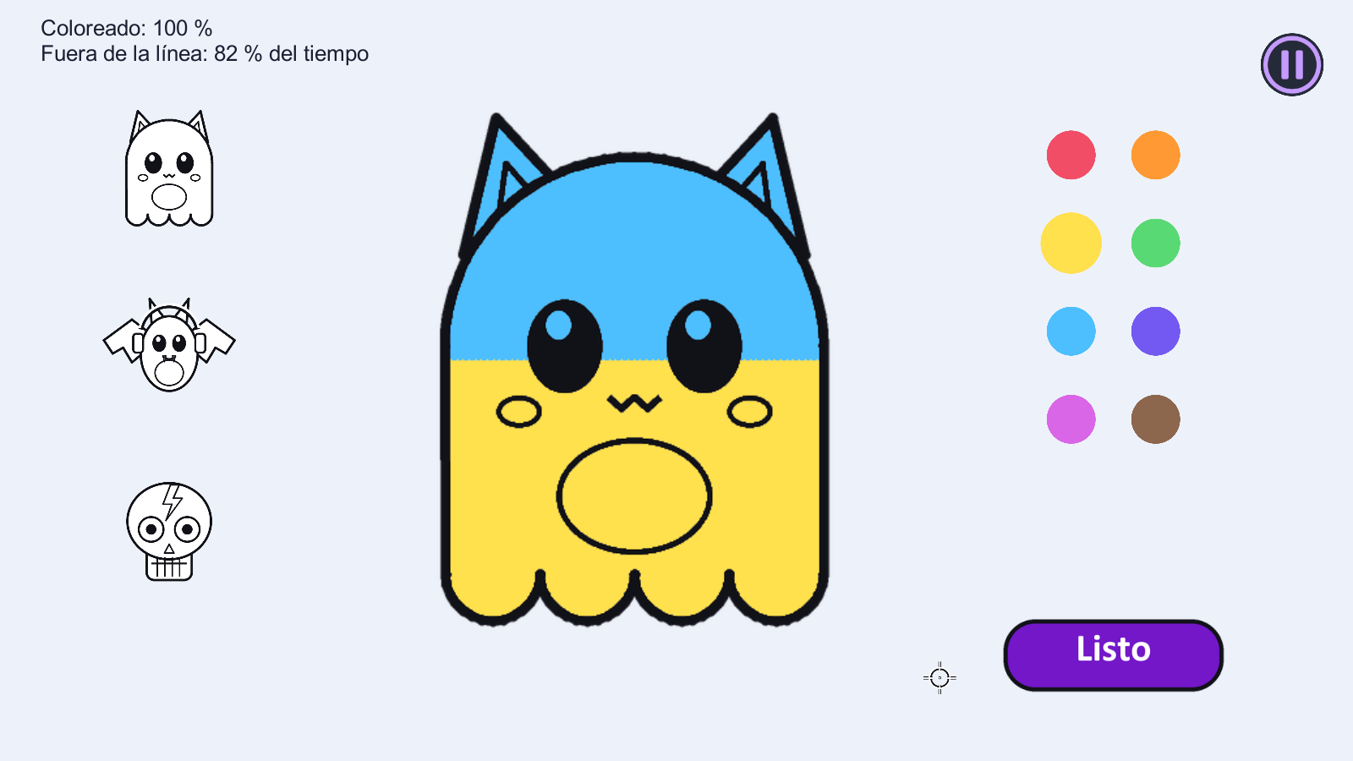
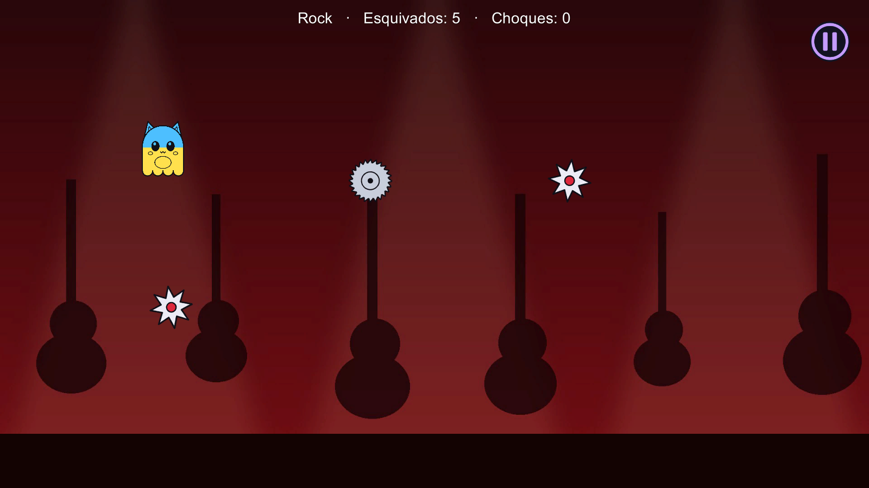
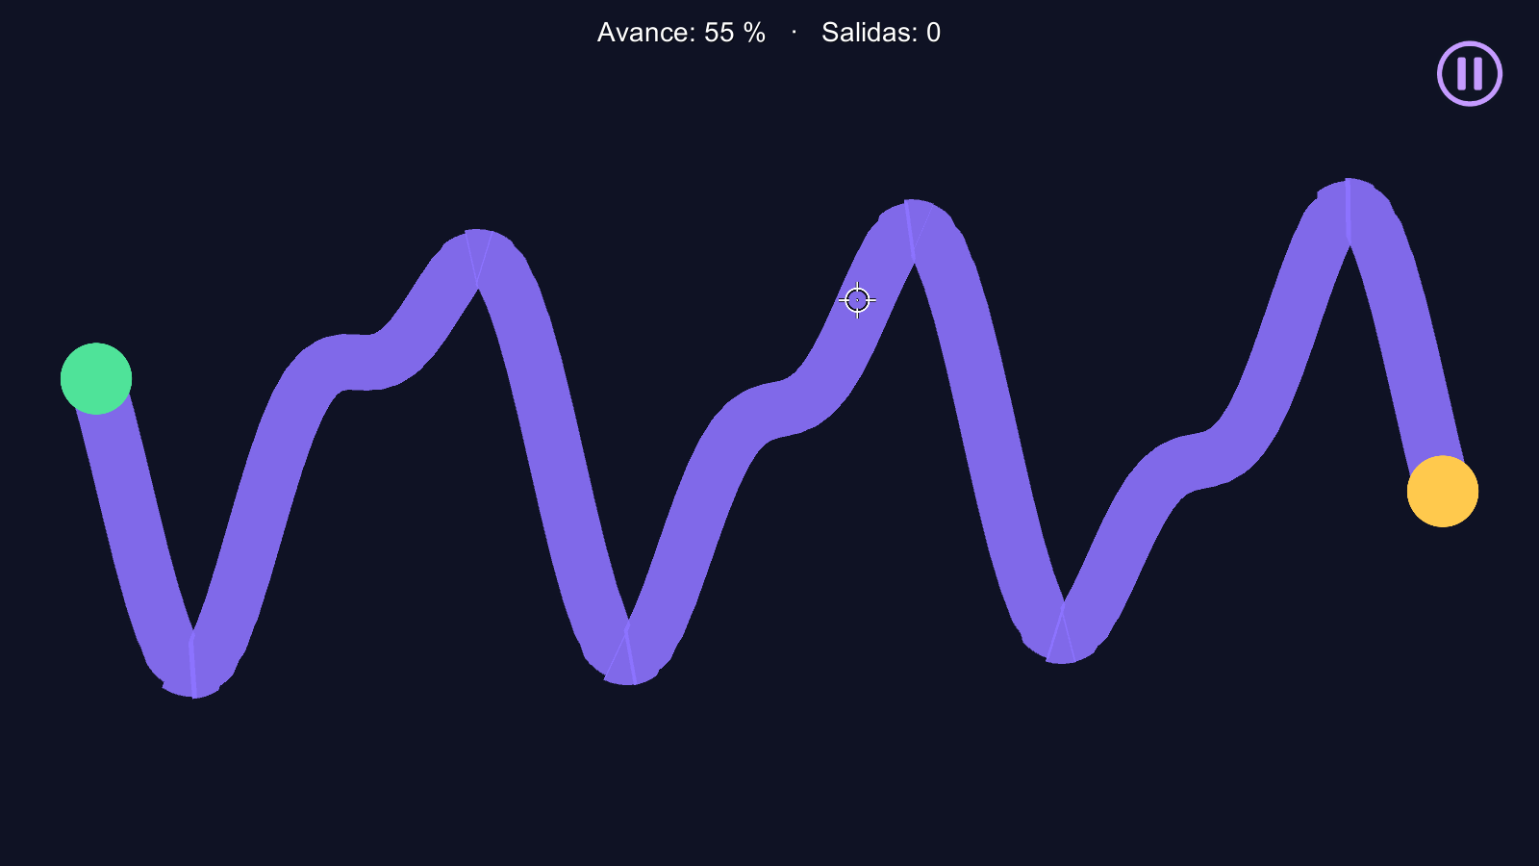
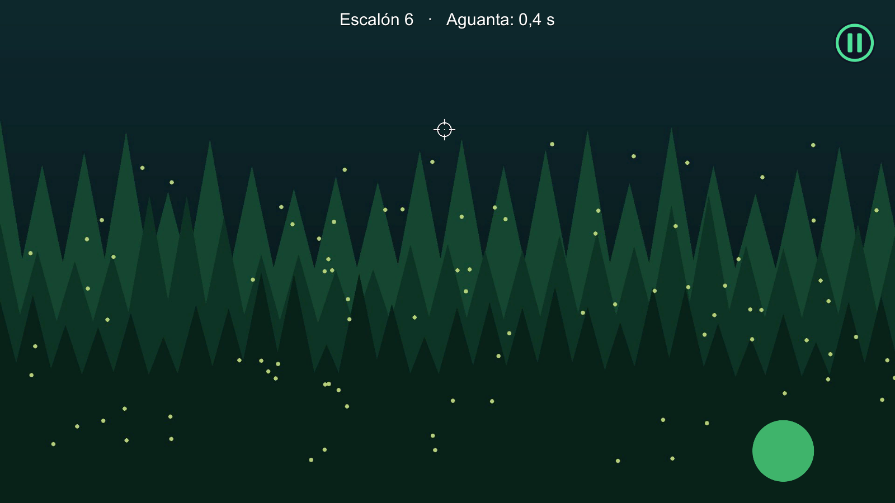
Unity
GUÍA 1 · UNIR LAS PIEZAS
Cuatro minijuegos de motricidad, armados en Unity
Equipo 10.1 · Unity 2019.4.38f1
Del 28 al 30 de octubre, y en clase hasta el 13 de noviembre.
Requisito: el kit importado (Guía 0, diapositivas 7 a 9) y el letrero Kit listo en verde.
Capturas del juego armado con las mismas piezas del kit, en Unity 2019.4.38f1.
Guía 1 · Motricidad · 1 de 17
Notes:
GUION. Esta guía es la del rompecabezas. Les entrego las piezas probadas: los scripts, los dibujos, la música y los prefabs. Ustedes arman las escenas y conectan las piezas. Lo que ven a la derecha no es un dibujo de cómo quedaría: es el juego armado con estas mismas piezas, corriendo en la misma versión de Unity que ustedes tienen. Si algo no les funciona, no es que la pieza esté mala: casi siempre es una casilla del Inspector que quedó vacía.

Slide 2
Unity
El mapa del juego: cinco escenas y un menú
01_Menu
Elige mano, juego, género o mundo
10_Colorear
Pincel y paleta
12_Runner
Esquivar al ritmo
FINO
Sensibilidad x3
Un movimiento de milímetros cruza la pantalla: trabajan los dedos y la muñeca.
11_Camino
Recorrer sin salirse
GRUESO
Sensibilidad x0,25
Hay que mover el mouse cuatro veces más: trabajan el codo y el hombro.
20_Grueso
Zona que se achica
Cada caja es una escena. Cada flecha es un botón que llama CambiarEscena.IrA con el nombre de la escena.
Guía 1 · Motricidad · 2 de 17
Notes:
GUION. Este es el mapa. Todo empieza en el menú. De ahí salen tres caminos: el juego fino de colorear, que al terminar pasa al runner con el personaje que pintaron; el camino; y el juego grueso. Los nombres de las escenas tienen número a propósito: así quedan en orden en la carpeta y en la lista de Build Settings. Escríbanlos exactamente así, porque los botones buscan la escena por su nombre.

Slide 3
Unity
Lo que viene hecho y lo que armas tú
Viene hecho en el kit
Lo armas tú
Prefabs Cursor, Pausa, PantallaFinal, BotonListo, ColorDePaleta, Pua, Sierra
Scripts Pincel, CaminoPreciso, PersonajeCorredor, GeneradorDeObstaculos, ZonaQueSeAchica y los comunes
Dibujos tres personajes para colorear, seis fondos, obstáculos y la mira
Música rock a 120, electrónica a 128 y metal a 160 BPM, original y libre de derechos
1
Las cinco escenas, con sus objetos.
2
Arrastrar cada pieza a su objeto.
3
Llenar las casillas del Inspector.
4
Conectar los botones del menú.
5
La lista de escenas en Build Settings.
! Si algo no funciona, revisa primero las casillas vacías del Inspector: es la causa de casi todo.
Guía 1 · Motricidad · 3 de 17
Notes:
GUION. Para que no se pierdan: a la izquierda lo que ya está hecho y probado, a la derecha lo que les toca. Fíjense que lo que les toca no es programar desde cero sino ensamblar. Eso también es desarrollo de videojuegos: en un estudio, una persona hace los scripts y otra arma las escenas.

Slide 4
Unity
La idea que sostiene los dos juegos: el cursor virtual
x3
Fino: poca mano, mucha pantalla
Un juego no puede cambiar el DPI del mouse: es del aparato. Tampoco conviene cambiar la velocidad del puntero en Windows, porque queda cambiada para el siguiente que use el computador.
Por eso el prefab Cursor esconde el puntero real, lee cuánto se movió el mouse y lo multiplica por la sensibilidad que se eligió en el menú.
x0,25
Grueso: mucho brazo, poca pantalla
! Consecuencia: en las escenas de juego no sirven los Button del Canvas
Mientras el cursor virtual está activo, el puntero real queda quieto en el centro, y los Button solo escuchan al puntero real.
Por eso los botones dentro del juego son BotonVirtual: un sprite con Collider 2D. Los menús sí usan Button normales.
Guía 1 · Motricidad · 4 de 17
Notes:
GUION. Esta es la idea más importante de la guía. El DPI no se puede cambiar desde el juego, entonces hacemos un cursor propio. En fino lo multiplicamos por tres: un movimiento de milímetros cruza la pantalla, y eso obliga a la precisión de los dedos. En grueso lo multiplicamos por un cuarto: hay que mover el brazo. Ojo con la consecuencia: dentro del juego los botones normales no responden, por eso les di el BotonVirtual.

Slide 5
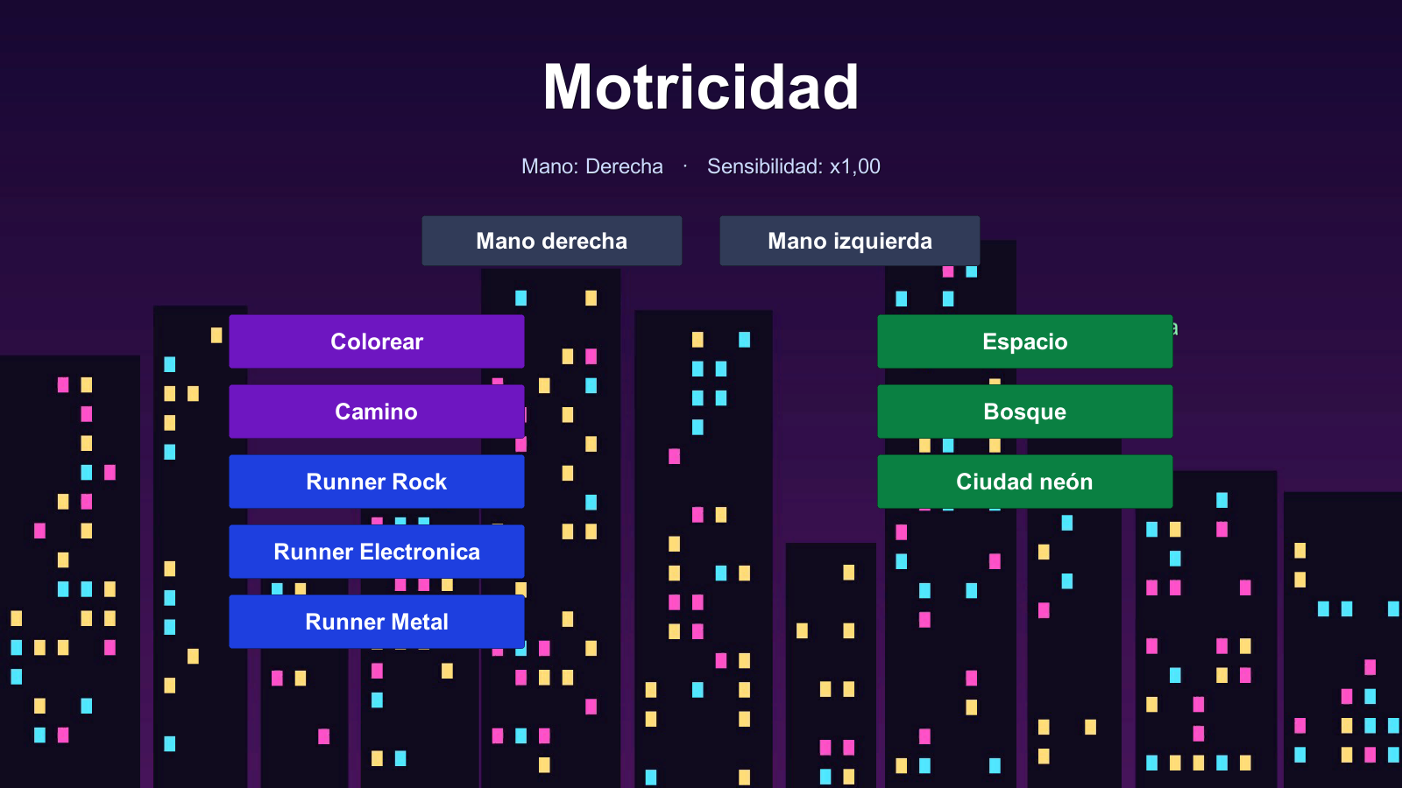
Unity
Escena 01_Menu: mano, juego, género y mundo
1
File > New Scene, y guárdala como 01_Menu en Assets/Escenas.
2
GameObject > UI > Button crea el Canvas, el EventSystem y el primer botón.
3
Clic derecho en Canvas > Create Empty: llámalo Navegacion.
4
A Navegacion: Add Component Cambiar Escena y Menu De Opciones.
5
Duplica el botón (Ctrl+D) hasta tener diez: dos de mano, cinco de fino, tres de grueso.
Así queda el menú de referencia. Los colores separan fino de grueso.
6
Cambia el texto de cada uno en su hijo Text.
✓ Cómo sabes que quedó
Al darle Play se ven los diez botones y el texto de mano y sensibilidad.
Guía 1 · Motricidad · 5 de 17
Notes:
GUION. El menú es la única escena con botones normales. Un consejo de tiempo: hagan un botón, déjenlo bonito y luego dupliquen con Control D. El objeto Navegacion es un objeto vacío que solo guarda dos scripts: CambiarEscena, que lleva de una escena a otra, y MenuDeOpciones, que guarda lo que eligió el jugador.

Slide 6
Unity
Un botón puede hacer tres cosas, en orden
En el botón "Runner Metal", recuadro On Click (): pulsa el + tres veces y arrastra Navegacion a cada casilla.
Los diez botones
Mano derecha / izquierda
ElegirManoDerecha / Izquierda
MenuDeOpciones.UsarSensibilidadFina
MenuDeOpciones.ElegirGenero "Metal"
CambiarEscena.IrA "12_Runner"
Colorear
Fina · IrA 10_Colorear
Camino
Fina · IrA 11_Camino
Runner Rock
Fina · Genero Rock · IrA 12_Runner
Se ejecutan de arriba abajo. IrA va siempre de último: si cambias de escena primero, las otras dos ya no corren.
Los textos entre comillas se escriben en la casilla que aparece al elegir la función, exactamente igual.
Runner Electrónica
Fina · Genero Electronica · IrA 12_Runner
Runner Metal
Fina · Genero Metal · IrA 12_Runner
Espacio, Bosque, Ciudad neón
Gruesa · ElegirMundo · IrA 20_Grueso
Guía 1 · Motricidad · 6 de 17
Notes:
GUION. Aquí está el truco del menú. Un botón puede tener varias acciones en su On Click, y se ejecutan en orden. El botón de Runner Metal hace tres: pone la sensibilidad fina, guarda el género Metal y abre el runner. Si ponen IrA de primero, cambia de escena y las otras dos nunca corren. Ojo con Electronica: va sin tilde, porque así se llama la opción de la música.

Slide 7
Unity
Escena 10_Colorear (1 de 2): el personaje y el pincel
1
Arrastra el prefab Cursor desde KitEquipo10/Comun/Prefabs a la escena.
2
Arrastra MichiFantasma desde Fino/Arte/Personajes. Llámalo Personaje.
3
En su Transform pon Scale en 1,85 y Position en -0,6 · 0,1.
4
Add Component > Pincel.
5
Crea un Text (UI > Text) arriba a la izquierda y arrástralo a Texto Avance.
Colorear con la paleta: arriba, el porcentaje pintado y el tiempo fuera de la línea.
6
En la Main Camera: Background claro y Size en 5,4.
✓ Cómo sabes que quedó
Con Play, el clic sostenido pinta el interior y nunca la línea negra.
Guía 1 · Motricidad · 7 de 17
Notes:
GUION. Colorear tiene dos partes. Primero el personaje y el pincel. El Pincel copia la imagen al arrancar y pinta sobre la copia, así el dibujo original no se daña. Pinta solo lo blanco: la línea negra y el fondo transparente no se pintan nunca. Y mide dos cosas: cuánto del personaje pintaron y cuánto tiempo el pincel estuvo por fuera. Ese segundo dato es la precisión de la motricidad fina.

Slide 8
Unity
Escena 10_Colorear (2 de 2): paleta, personajes y Listo
1
Arrastra ocho veces el prefab ColorDePaleta y ponlos en dos columnas a la derecha.
! Por qué Boton Virtual y no Button
En esta escena el mouse está capturado por el cursor virtual. Un Button del Canvas no se enteraría del clic. Boton Virtual revisa el clic del cursor virtual sobre su Collider 2D.
2
En cada uno, en el componente Color De Paleta, elige su Color.
3
Arrastra los tres personajes a la izquierda, pequeños (Scale 0,42). A cada uno: Box Collider 2D y Boton Virtual.
4
En Al Pulsar () de cada miniatura: + , arrastra Personaje, elige Pincel > CambiarDibujo y su dibujo.
✓ Cómo sabes que quedó
Un clic en un color lo agranda: es el color activo.
Un clic en una miniatura cambia el dibujo y empieza de cero.
Listo abre el runner con tu personaje pintado.
5
Arrastra el prefab BotonListo. En Al Pulsar (): Personaje > Pincel > Terminar.
6
En el Pincel, Escena Siguiente: escribe 12_Runner.
Guía 1 · Motricidad · 8 de 17
Notes:
GUION. La segunda parte conecta todo con BotonVirtual. Las miniaturas llaman a CambiarDibujo con su imagen, y así se elige personaje sin otra escena. El botón Listo llama a Terminar, que guarda el personaje coloreado y abre el runner. Ese personaje pintado es el que va a correr en el nivel siguiente: es la conexión que ustedes pidieron entre los dos niveles.

Slide 9
Unity
Escena 11_Camino: recorrer sin salirse
1
Prefab Cursor y prefab PantallaFinal a la escena.
2
Create Empty: Camino. Add Component > Line Renderer.
3
En el Line Renderer, Materials > Element 0: Sprites-Default.
4
Add Component > Camino Preciso.
5
Dos sprites Circulo: Inicio (verde) y Meta (amarilla). Arrástralos a sus casillas.
El camino se pone rojo cuando el cursor se sale.
6
Un Text arriba, a Texto Avance.
! Si el camino sale rosado o no se ve
Falta el material Sprites-Default en el Line Renderer.
Guía 1 · Motricidad · 9 de 17
Notes:
GUION. El camino lo inventa el script con dos ondas, a partir de un número que se llama semilla. Mismo número, mismo camino, y eso importa: si cada persona juega un camino distinto, los tiempos no se pueden comparar. Pueden hacer el camino más angosto con la casilla Ancho. Y no se puede hacer trampa cortando una curva: el avance solo cuenta si se hace por dentro.

Slide 10
Unity
Escena 12_Runner (1 de 2): la música manda
1
Fondo: arrastra Rock desde Comun/Arte/Fondos. Order in Layer en ‑10.
Las tres opciones
2
Create Empty: Conductor. Add Component > Audio Source, y desmarca Play On Awake.
Rock BPM 120 Rock_120bpm
Electronica BPM 128 Electronica_128bpm
3
Al mismo objeto: Conductor y Musica Por Genero.
Metal BPM 160 Metal_160bpm
4
En Musica Por Genero, Opciones en 3, y llena la tabla de la derecha.
5
Arrastra el Fondo a la casilla Fondo.
! Si la música no suena
Falta la canción en la opción, o Play On Awake quedó marcado.
El nombre del género debe ser idéntico al del botón del menú: Electronica, sin tilde.
Guía 1 · Motricidad · 10 de 17
Notes:
GUION. El runner tiene una regla: la música manda. El Conductor es el reloj, y todo se mueve según él. Musica Por Genero pone la canción, el BPM y el fondo del género que eligieron en el menú. Así hay una sola escena para los tres niveles, y no tres escenas casi iguales. Si cambian algo, lo cambian una vez.

Slide 11
Unity
Escena 12_Runner (2 de 2): personaje y obstáculos
1
Arrastra MichiFantasma, llámalo Personaje, Position X en -6. Add Component > Personaje Corredor.
2
Prefab Cursor. En su hijo Mira, desmarca el Sprite Renderer: aquí no hace falta verla.
3
En Conductor: Add Component > Generador De Obstaculos.
4
Personaje a la casilla Personaje. En Prefabs pon Pua y Sierra.
5
Un Text arriba a Texto Marcador, y el prefab PantallaFinal.
El personaje pintado en Colorear, esquivando al ritmo del rock.
x = xPersonaje
+ (pulsoDeLlegada - pulsoActual)
* unidadesPorPulso
Guía 1 · Motricidad · 11 de 17
Notes:
GUION. Y la otra mitad: el personaje sube y baja siguiendo al cursor, con la sensibilidad fina. Los obstáculos no se mueven un poquito cada cuadro: en cada cuadro se calcula dónde deben estar según cuántos pulsos faltan para que lleguen. Por eso llegan justo en el golpe de la música aunque el computador se ponga lento. La dificultad sube sola: en la segunda mitad llega uno por pulso, y metal va más rápido que rock.

Slide 12
Unity
Escena 20_Grueso: la zona que se achica
1
Fondo: arrastra Espacio desde Grueso/Arte/Mundos y llámalo Mapa. Add Component > Fondo Segun Mundo.
2
En Fondo Segun Mundo, tres mundos: Espacio, Bosque y CiudadNeon, cada uno con su imagen.
3
Un sprite Circulo llamado Zona, y los prefabs Cursor y PantallaFinal.
4
Create Empty: Juego. Add Component > Zona Que Se Achica. Arrastra Zona y Mapa.
5
Un Text arriba a Texto Escalon.
Escalón 6 en el bosque: la zona ya es la mitad de grande.
✓ Cómo sabes que quedó
Aguantar adentro sube de escalón. Salirse desvanece el mapa. Doce escalones ganan.
Guía 1 · Motricidad · 12 de 17
Notes:
GUION. El juego grueso usa la sensibilidad de un cuarto, así que para cruzar la pantalla hay que mover el brazo. La zona salta lejos en cada escalón y se achica. El viaje hasta la zona nueva no se castiga: se mide aparte como tiempo de llegada, que es un dato muy bueno para su artículo. Lo que sí castiga es salirse después de haber entrado.

Slide 13
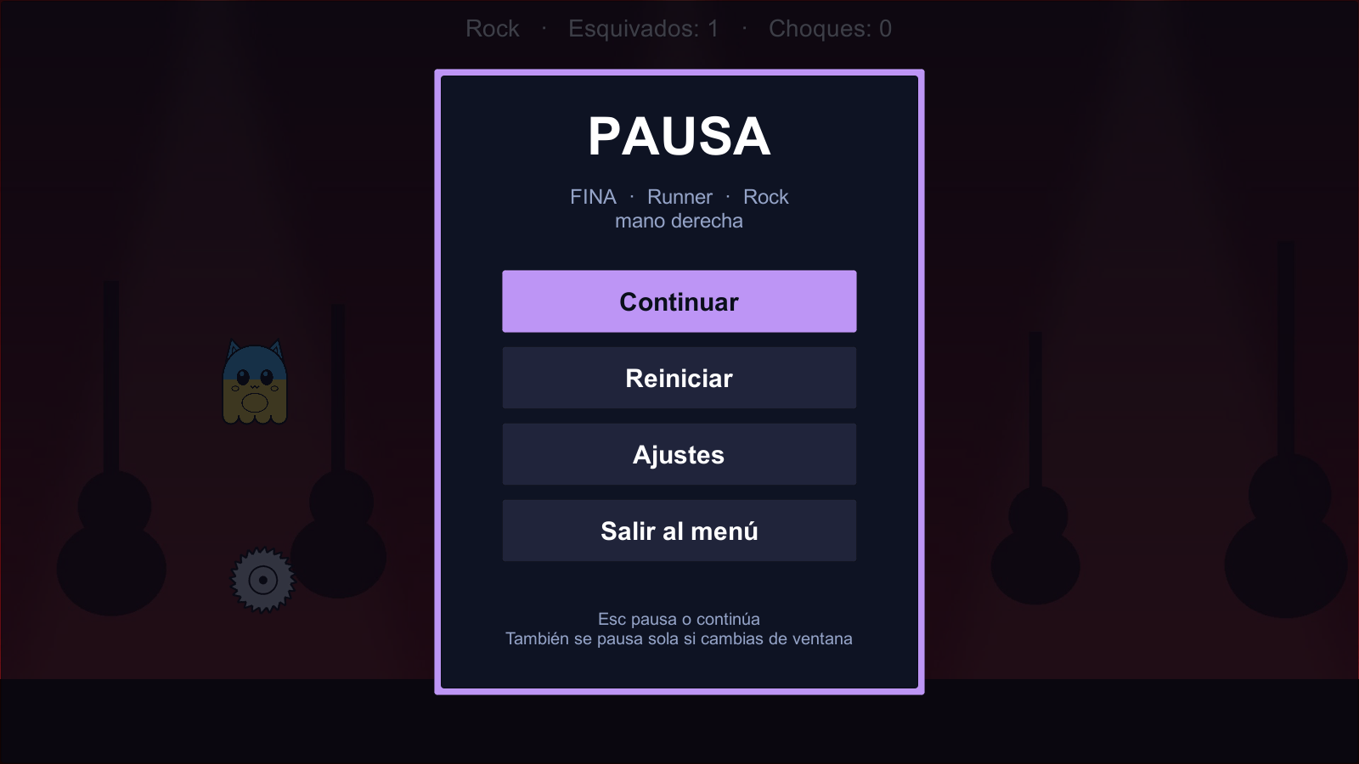
Unity
Un paso que se repite: agrega la pausa a cada escena
1
Arrastra el prefab Pausa (KitEquipo10/Comun/Prefabs) a 10_Colorear, 11_Camino, 12_Runner y 20_Grueso.
2
Selecciónalo. En el Inspector escribe Nombre Del Juego: Colorear, Camino, Runner o Zona que se achica.
3
En Categoria elige Fina (colorear, camino y runner) o Gruesa (la zona).
4
En 12_Runner marca Agregar Genero. En 20_Grueso marca Agregar Mundo.
5
Dale Play y pulsa Esc: sale el menú. Continuar cuenta 3, 2, 1.
La pausa del runner, con el color de la categoría fina.
✓ Cómo sabes que quedó
Arriba a la derecha aparece el botón de pausa, y Esc abre el menú con la categoría y el juego.
! No hay nada más que conectar
El prefab ya trae sus botones y sus sonidos: no se toca On Click.
Guía 1 · Motricidad · 13 de 17
Notes:
GUION. Este paso se repite en cada escena de juego y es corto. El prefab Pausa trae el botón de la esquina, el menú, la cuenta atrás y los ajustes. Lo único que escriben ustedes es el nombre del juego y la categoría, que decide el color. Esc pausa y continúa. El botón de pausa no es un botón normal sino un sprite, porque con el mouse capturado los botones del Canvas no responden.

Slide 14
Unity
Build Settings: la lista que conecta las escenas
1
File > Build Settings...
La prueba completa
2
Arrastra las cinco escenas desde Project a la lista Scenes In Build.
☐ Menú: mano derecha, luego Colorear.
3
Ordénalas: 01_Menu arriba, con el número 0.
☐ Colorear: pinta, elige otro color, pulsa Listo.
4
Cierra la ventana. No hace falta pulsar Build todavía.
☐ Runner: tu personaje esquiva hasta el final.
5
☐ Otra vez desde el menú: Camino.
Abre 01_Menu y dale Play: juega los cuatro caminos de punta a punta.
☐ Y por último un mundo del Grueso.
Scene '12_Runner' couldn't be loaded because it has
not been added to the build settings
☐ Repite con la mano izquierda.
Guía 1 · Motricidad · 14 de 17
Notes:
GUION. Este es el error más común al final: el botón no lleva a ninguna parte y la consola dice que la escena no está en Build Settings. Unity solo puede abrir las escenas que estén en esa lista. Arrástrenlas, dejen el menú de primero, y hagan la prueba completa de la derecha, con las dos manos.

Slide 15
Unity
Los datos que deja cada partida
Cada juego escribe un archivo CSV con una fila por partida. Esta fila es real: la dejó el juego de referencia el 21 de octubre.
fecha;mano;sensibilidad;mundo;escalones;gano;diametroFinal;segundos;segundosFuera;salidas;llegadaPromedioSeg
2026-10-21 08:28:35;Derecha;0,25;Bosque;13;si;0,50;15,0;0,0;0;0,90
Dónde quedan
C:\Users\<usuario>\AppData\LocalLow\
<empresa>\<proyecto>\resultados_<juego>.csv
La ruta exacta sale en la Console cada vez que se guarda.
Para el artículo
Se abre con doble clic en Excel: el punto y coma separa columnas y la coma es el decimal.
Con la columna mano comparas derecha contra izquierda; con sensibilidad, fino contra grueso.
Guía 1 · Motricidad · 15 de 17
Notes:
GUION. Esto es lo que convierte el juego en investigación. Cada partida queda como una fila, con la fecha, la mano y la sensibilidad. Su pregunta habla de tiempo de reacción y precisión: aquí están. Abran el archivo en Excel y van a ver las columnas listas para graficar. Esta fila es real: la dejó el juego armado con las piezas que tienen ustedes.

Slide 16
Unity
Si algo falla, busca aquí primero
UnassignedReferenceException
Una casilla del Inspector quedó vacía. El mensaje dice cuál: arrastra el objeto.
Texture is not readable
La imagen del personaje perdió Read/Write Enabled. Márcalo y pulsa Apply.
Los botones del menú no responden
Falta el EventSystem. GameObject > UI > Event System.
El clic no pinta ni pulsa
Haz un clic en la ventana Game: el navegador y Unity piden permiso para capturar el mouse.
No salen obstáculos ni suena nada
El género del botón y el de Musica Por Genero no se escriben igual.
Escape y el mouse queda suelto
Es a propósito, para poder salir. Un clic lo vuelve a capturar.
Guía 1 · Motricidad · 16 de 17
Notes:
GUION. Seis errores que les van a salir, con su arreglo. El primero es el más común de todos: UnassignedReferenceException quiere decir que una casilla del Inspector está vacía, y el mensaje dice cuál. No es que el script esté malo: le falta que le digan con qué objeto trabajar.

Slide 17
Unity
Antes de salir, y lo que sigue
☐ Las cinco escenas guardadas y en Build Settings.
LO QUE SIGUE
31 oct al 13 nov
Que alguien de fuera lo juegue y ajustar lo que no entienda. Después, exportar el juego para la página web.
☐ La prueba completa jugada con las dos manos.
☐ Un video de un minuto jugando, grabado con la tecla Windows + Alt + R.
☐ Los cuatro archivos CSV copiados a la carpeta del equipo en Drive.
☐ En Barreras.docx, lo que no salió, con el número de diapositiva.
Guía 1 · Motricidad · 17 de 17
Notes:
GUION. Cierre. Lo mínimo para el 30 es que las cinco escenas existan y se puedan jugar de punta a punta. El video de un minuto y los CSV son la evidencia. Del 31 al 13 de noviembre viene iterar: que lo juegue alguien que no sea del equipo, anotar qué no entendió, ajustar; y al final exportarlo para la página del semillero.

